Slide 1



DISEÑO DE UN PLAN DE FORTALECIMIENTO ORGANIZACIONAL
PARA EL POSICIONAMIENTO DE LA CONSTRUCTORA DUARCORP S.A.S
EN AGUACHICA CESAR

Slide 2
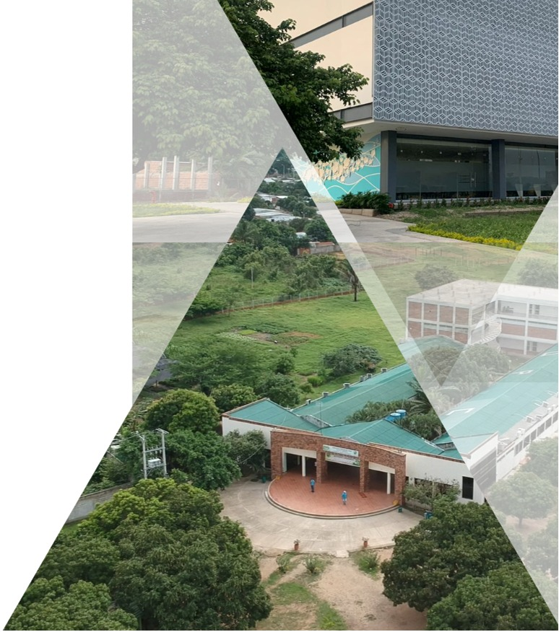


DISEÑO DE UN PLAN DE FORTALECIMIENTO ORGANIZACIONAL PARA EL POSICIONAMIENTO DE LA CONSTRUCTORA DUARCORP S.A.S EN AGUACHICA CESAR
GUSTAVO ANDRES BADILLO COBOS
LINA MARCELA QUINTERO CARDENAS
DIRECTORA DE PROYECTO
SANDRA MILETH LAGO PADILLA
UNIVERSIDAD POPULAR DEL CESAR SECCIONAL AGUACHICA
CIENCIAS ADMINISTRATIVAS, CONTABLES Y ECONÓMICAS
ADMINISTRACIÓN DE EMPRESAS
AGUACHICA
2023 - 1
CON EL FIN

Slide 3

DESCRIPCION DEL PROBLEMA
cuenten con procesos administrativos mas estructurados.
estructurados basándose en la planeación estratégica
en analizar su impacto tanto en el ambiente interno como externo
diseñar estrategias que fortalezcan su competitividad en el mercado
Opciones de
negocio más llamativas hasta el momento.
CON EL FIN
LA EMPRESA DUARCORP S.A.S.
CAUSAS
QUE LOGREN SU SOSTENIBILIDAD EN EL MERCADO A LARGO PLAZO
CONSECUENCIAS
SINTOMAS

Slide 4
JUSTIFICACIÓN DE LA INVESTIGACIÓN
DESCRIPCION DEL PROBLEMA
Va a permitir diseñar una estrategia organizacional, definir procesos claros dentro de la empresa y servirán de referencia para distintas empresas de este mismo grupo.
Se busca mejorar los diferentes procesos dentro de la empresa indicando su ruta de partida y final de cada área, definiendo procesos claves dentro de la empresa que facilite el desarrollo eficiente de cada operación
Lograr impactar en nuestros clientes con servicios fácil, rápidos que se traduzcan en ahorros de tiempo y gastos para lo mismo.
Aportará conocimientos que se tienen sobre planeación estratégica y organización administrativa. Los resultados obtenidos del instrumento de medición, luego de su análisis serán el punto de partida para el diseño de la planeación estratégica para el posicionamiento que permitirá que la empresa cuente con procesos eficientes y un modelo gerencial autosuficiente.
La planeación estratégica se convierte en una herramienta imprescindible para gestionar y fortalecer de manera exitosa una empresa.
Mejorar la toma de decisiones
detectar oportunidades del mercado
Desarrollar una visión con futuro
Anticiparse a los cambios
Para lograr una posición competitiva a largo plazo en el mercado
LA EMPRESA DUARCORP S.A.S.
SINTOMAS
No hay control presupuestal
CAUSAS
Poco reconocimiento en el mercado en el que opera
No hay un buen clima y bienestar laboral
Cuenta con una contabilidad desorganizada
Malas prácticas en los procesos
CONSECUENCIAS
No existe una generación de flujos de cajas y estados financieros
No se conoce la realidad financiera y presupuestal de la empresa
Renuncias masivas y demanda por parte del personal
Poca partición en el mercado baja competitividad
Pérdida de clientes
No hay departamentos bien definidos
No cuenta con una organización administrativa acorde a la empresa
No existen planeación estratégica
¿SE PUEDE MEJORAR EL DESARROLLO EMPRESARIAL Y COMPETITIVO DE LA EMPRESA DUARCORP EN EL SECTOR DE LA CONSTRUCCION, CON EL DISEÑO E IMPLEMTACION DE UN PLAN DE FORTALECIMIENTO?

Slide 5
JUSTIFICACIÓN DE LA INVESTIGACIÓN
OBJETIVOS DE LA INVESTIGACIÓN
Va a permitir diseñar una estrategia organizacional, definir procesos claros dentro de la empresa y servirán de referencia para distintas empresas de este mismo grupo.
Se busca mejorar los diferentes procesos dentro de la empresa indicando su ruta de partida y final de cada área, definiendo procesos claves dentro de la empresa que facilite el desarrollo eficiente de cada operación
Lograr impactar en nuestros clientes con servicios fácil, rápidos que se traduzcan en ahorros de tiempo y gastos para lo mismo.
Aportará conocimientos que se tienen sobre planeación estratégica y organización administrativa. Los resultados obtenidos del instrumento de medición, luego de su análisis serán el punto de partida para el diseño de la planeación estratégica para el posicionamiento que permitirá que la empresa cuente con procesos eficientes y un modelo gerencial autosuficiente.
OBJETIVO GENERAL
Diseñar un plan de fortalecimiento organizacional para el posicionamiento de la constructora DUARCORP S.A.S en Aguachica cesar.
VALOR TEÓRICO
OBJETIVOS ESPECÍFICOS
Diagnosticar el estado actual de la empresa Duarcorp y su planeación organizacional.
Establecer una ruta de fortalecimiento organizacional para la empresa constructora Duarcorp S.A.S del Municipio de Aguachica, Cesar.
Elaborar una propuesta de plan de fortalecimiento organizacional de la empresa constructora Duarcorp S.A.S del Municipio de Aguachica, Cesar.
RELEVANCIA
SOCIAL
IMPLEMENTACION
PRÁCTICA
UNIDAD
METODOLÓGICA

Slide 6
TIPO DE INVESTIGACIÓN,
POBLACIÓN, MUESTRA.
OBJETIVOS DE LA INVESTIGACIÓN
OBJETIVO GENERAL
Diseñar un plan de fortalecimiento organizacional para el posicionamiento de la constructora DUARCORP S.A.S en Aguachica cesar.
ENFOQUE | Cuantitativo
TIPO DE INVESTIGACIÓN | Descriptivo
DISEÑO DE INVESTIGACIÓN | No experimental
TÉCNICAS DE OBSERVACIÓN | Encuesta
INSTRUMENTO | Cuestionario
POBLACIÓN | Empleados de la empresa
MUESTRA | 5 empleados de la empresa
TÉCNICAS Y ANALISIS DE DATOS | Estadística descriptiva inferencial
OBJETIVOS ESPECÍFICOS
Diagnosticar el estado actual de la empresa Duarcorp y su planeación organizacional.
Establecer una ruta de fortalecimiento organizacional para la empresa constructora Duarcorp S.A.S del Municipio de Aguachica, Cesar.
Elaborar una propuesta de plan de fortalecimiento organizacional de la empresa constructora Duarcorp S.A.S del Municipio de Aguachica, Cesar.

Slide 7
TIPO DE INVESTIGACIÓN,
POBLACIÓN, MUESTRA.
Desarrollo de los objetivos
específicos
ENFOQUE | Cuantitativo
TIPO DE INVESTIGACIÓN | Descriptivo
DISEÑO DE INVESTIGACIÓN | No experimental
TÉCNICAS DE OBSERVACIÓN | Encuesta
INSTRUMENTO | Cuestionario
POBLACIÓN | Empleados de la empresa
MUESTRA | 5 empleados de la empresa
TÉCNICAS Y ANALISIS DE DATOS | Estadística descriptiva inferencial
Test de diagnóstico
Matriz DOFA

Slide 8
Desarrollo de los objetivos
específicos
Desarrollo de los objetivos
específicos
OBJETIVO 1: Diagnósticos de Objetivos
Orientación Estratégica
Operativa y Administrativa
Relacionamiento
Desarrollo Humano
Test de diagnóstico
Matriz DOFA

Slide 9
Desarrollo de los objetivos
específicos
Desarrollo de los objetivos
específicos
Orientación Estratégica
Operativa y Administrativa
Relacionamiento
Desarrollo Humano
OBJETIVO 2: Ruta De Fortalecimiento Organizacional
ESTRATEGIA 1
Misión Propuesta
Visión Propuesta
ESTRATEGIA 2
Ruta Organigrama
ESTRATEGIA 3
Cargos y Funciones
ESTRATEGIA 4
Propuesta de Valores
Reglamento Interno

Slide 10
Desarrollo de los objetivos
específicos
Conclusiones y recomendaciones
Se afirma que la empresa DUARCORP S.A.S. a pesar de que tiene varios años de estar funcionando, actualmente presenta falencias en sus procesos administrativos debido a la falta de planeación estratégica. se hace necesario que la ruta de fortalecimiento debe ser acorde a los procesos, a las necesidades del mercado.
El diagnóstico realizado nos demuestra que la empresa tenía un déficit en su estructura organizacional, por medio de la ruta trazada en el segundo objetivo se logra realizar una propuesta para su fortalecimiento organizacional
Una vez analizados e identificadas las debilidades por medio de las listas de chequeo realizadas en la empresa, los resultados arrojan una gran falencia administrativa, con aspectos internos físicos que requieren de gran atención, es por esto que se plantea implementar manual de funciones de los empleados, un mapa organizacional de la empresa, procesos de control interno de los procesos de la empresa, organización documental de la información, estos objetivos se analizaron e identificaron con la implementación de las herramientas y métodos administrativos anteriormente mencionados como principal prioridad para fortalecer la empresa.
Conclusiones
OBJETIVO 3: PROPUESTA DE PLAN DE FORTALECIMIENTO ORGANIZACIONAL
ESTRATEGIA 1
Misión Propuesta
Visión Propuesta
ESTRATEGIA 2
Ruta Organigrama
ESTRATEGIA 3
Cargos y Funciones
ESTRATEGIA 4
Propuesta de Valores
Reglamento Interno

Slide 11
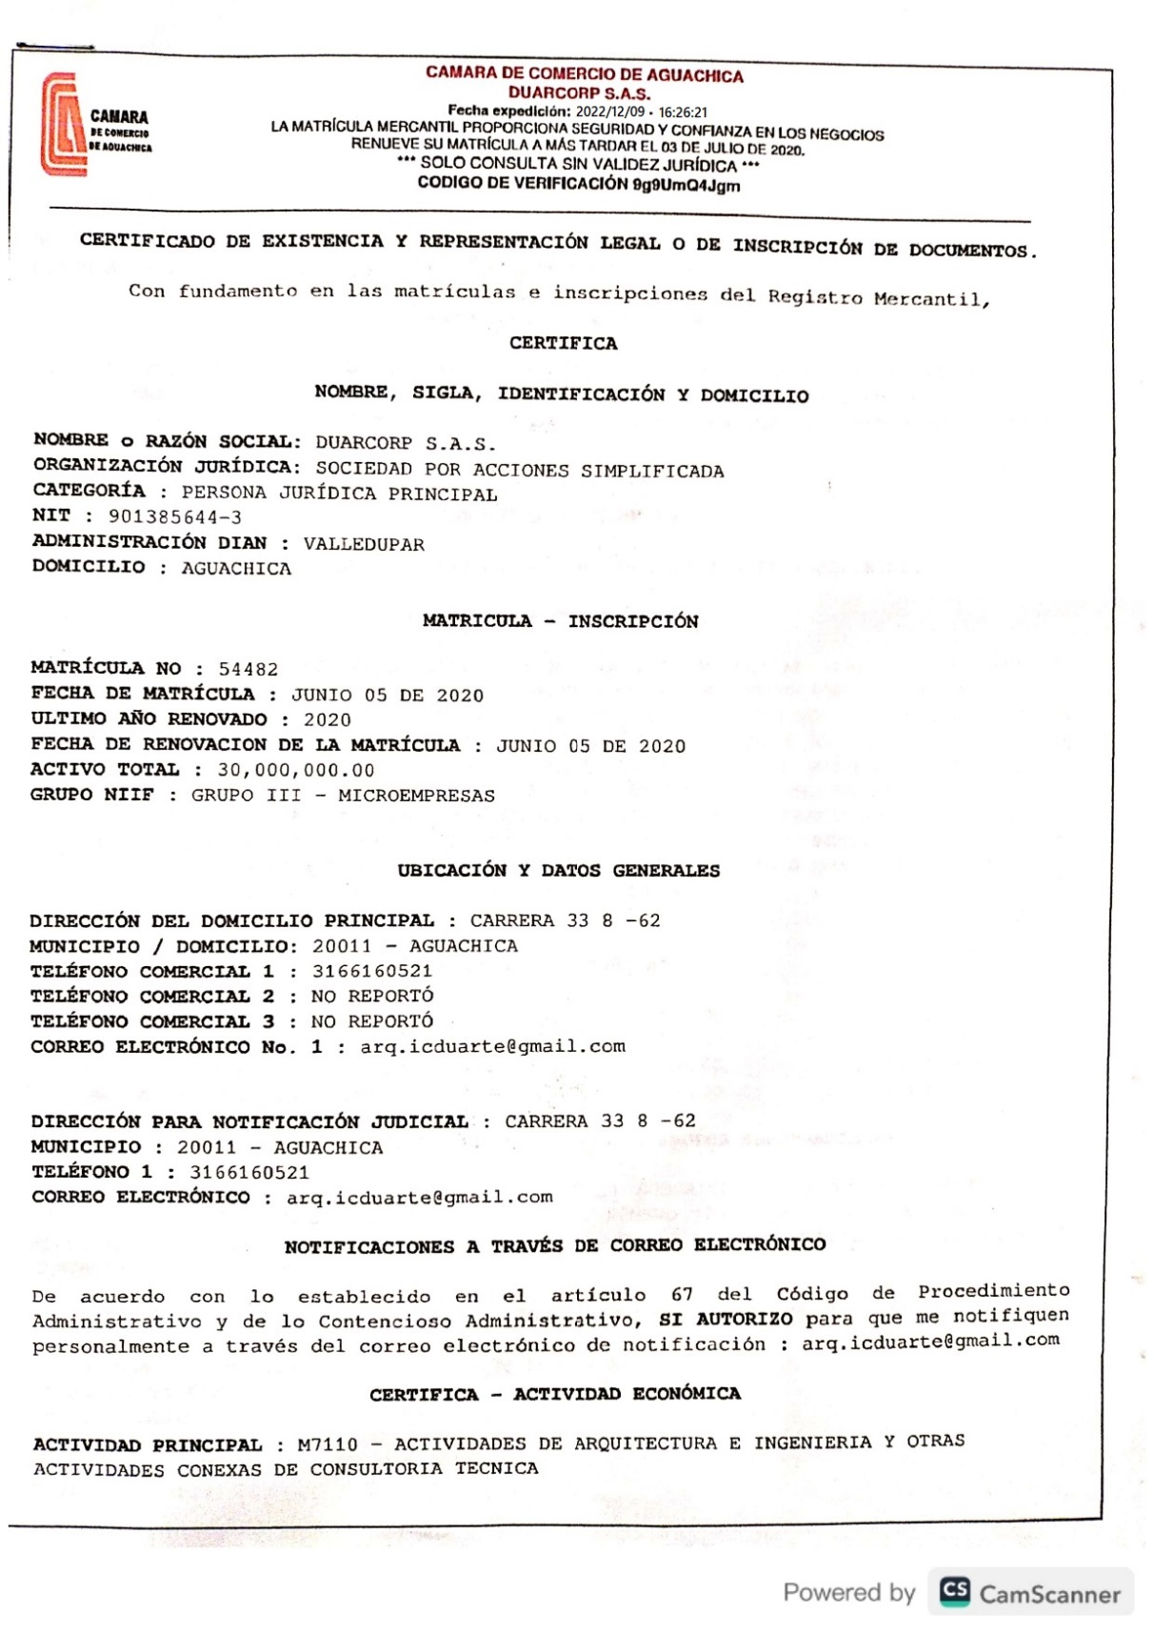
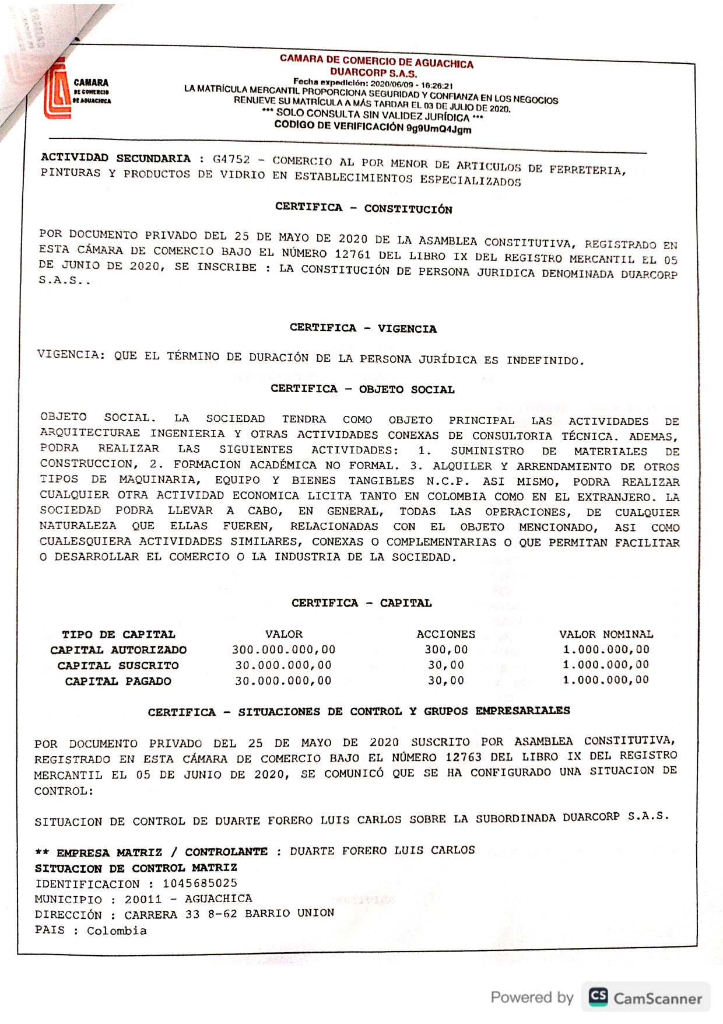
Conclusiones y recomendaciones
apéndices
Conclusiones
Se afirma que la empresa DUARCORP S.A.S. a pesar de que tiene varios años de estar funcionando, actualmente presenta falencias en sus procesos administrativos debido a la falta de planeación estratégica. se hace necesario que la ruta de fortalecimiento debe ser acorde a los procesos, a las necesidades del mercado.
El diagnóstico realizado nos demuestra que la empresa tenía un déficit en su estructura organizacional, por medio de la ruta trazada en el segundo objetivo se logra realizar una propuesta para su fortalecimiento organizacional
Una vez analizados e identificadas las debilidades por medio de las listas de chequeo realizadas en la empresa, los resultados arrojan una gran falencia administrativa, con aspectos internos físicos que requieren de gran atención, es por esto que se plantea implementar manual de funciones de los empleados, un mapa organizacional de la empresa, procesos de control interno de los procesos de la empresa, organización documental de la información, estos objetivos se analizaron e identificaron con la implementación de las herramientas y métodos administrativos anteriormente mencionados como principal prioridad para fortalecer la empresa.

Slide 12
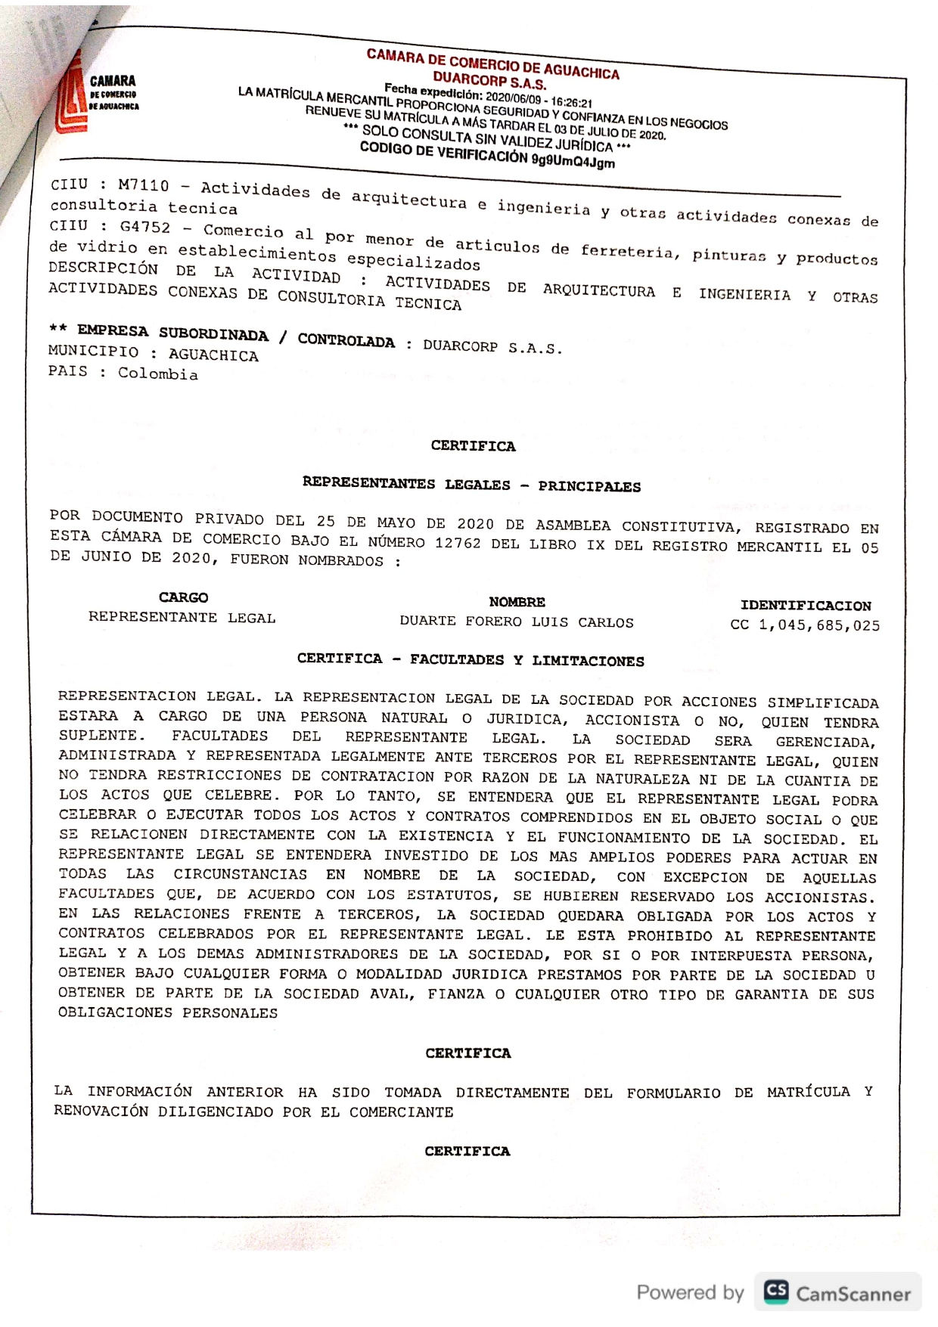
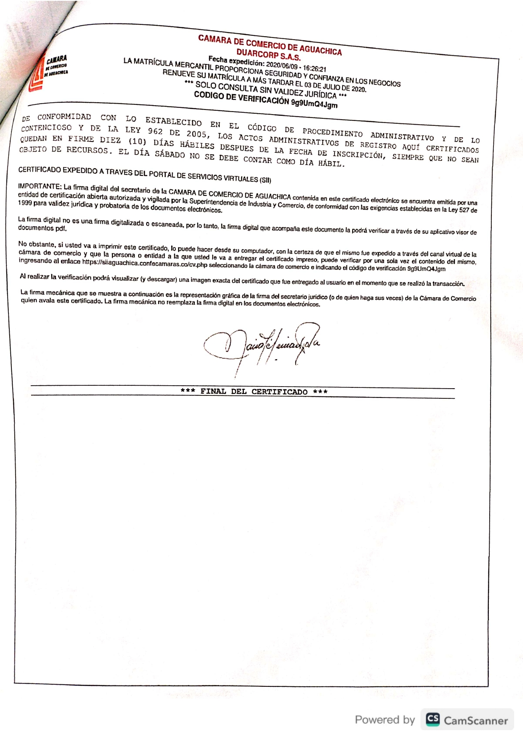
apéndices
apéndices

Slide 13
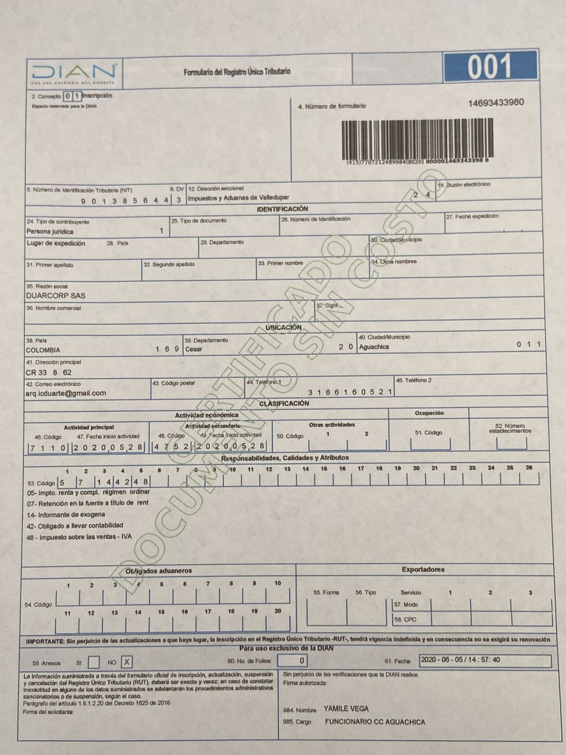
apéndices
apéndices

Slide 14
apéndices
bibliografía
Brunet, L. (1987). El clima de trabajo en las organizaciones: Definición, Diagnóstico y Consecuencias. Editorial Trillas. México.
Brunet, L. (1987). El clima de trabajo en las organizaciones: Definición, Diagnóstico y Consecuencias. Editorial Trillas. México.
Deming, W. E. y Medina, J. N. (1989). Calidad, productividad y competitividad: la salida de la crisis. España. Díaz de Santos.
Chiavenato, I. (1992). Introducción a la Teoría General de la Administración. Tercera Edición. Editorial Mc Graw Hill. México. D.
Mintzberg, H y Brian Quinn, J. (1993). El proceso estratégico, Ed. Prentice Hispanoamericana, Segunda. Edición, México.
Gordon, J. (2002). Comportamiento Organizacional. Un enfoque de diagnóstico. Séptima Edición. México: Prentice Hall.
Robbins, Stephen (2003). Comportamiento Organizacional. Prentice Hall, México.
Chiavenato, I. (2004). Introduccio a la teorìa General de la Administraciòn. Mexico: McGraw-Hill Interamericana.
Dr. Schein E, (2004), “En una cultura de gestión y de liderazgo. Barcelona España: Plaza y Janés 1era Edicción.
García M (2005), Desarrollo Organizacional y el cambio planteado (pág. 93). Mexico DF de la cerda: Trillas.

Slide 15

bibliografía
Brunet, L. (1987). El clima de trabajo en las organizaciones: Definición, Diagnóstico y Consecuencias. Editorial Trillas. México.
Brunet, L. (1987). El clima de trabajo en las organizaciones: Definición, Diagnóstico y Consecuencias. Editorial Trillas. México.
Deming, W. E. y Medina, J. N. (1989). Calidad, productividad y competitividad: la salida de la crisis. España. Díaz de Santos.
Chiavenato, I. (1992). Introducción a la Teoría General de la Administración. Tercera Edición. Editorial Mc Graw Hill. México. D.
Mintzberg, H y Brian Quinn, J. (1993). El proceso estratégico, Ed. Prentice Hispanoamericana, Segunda. Edición, México.
Gordon, J. (2002). Comportamiento Organizacional. Un enfoque de diagnóstico. Séptima Edición. México: Prentice Hall.
Robbins, Stephen (2003). Comportamiento Organizacional. Prentice Hall, México.
Chiavenato, I. (2004). Introduccio a la teorìa General de la Administraciòn. Mexico: McGraw-Hill Interamericana.
Dr. Schein E, (2004), “En una cultura de gestión y de liderazgo. Barcelona España: Plaza y Janés 1era Edicción.
García M (2005), Desarrollo Organizacional y el cambio planteado (pág. 93). Mexico DF de la cerda: Trillas.

